Slide 1
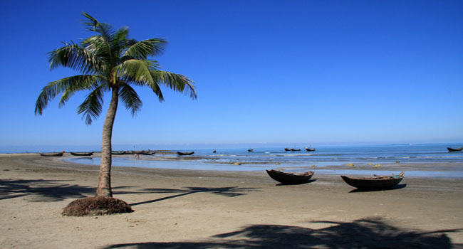
সবাইকে স্বাগতম

Slide 2
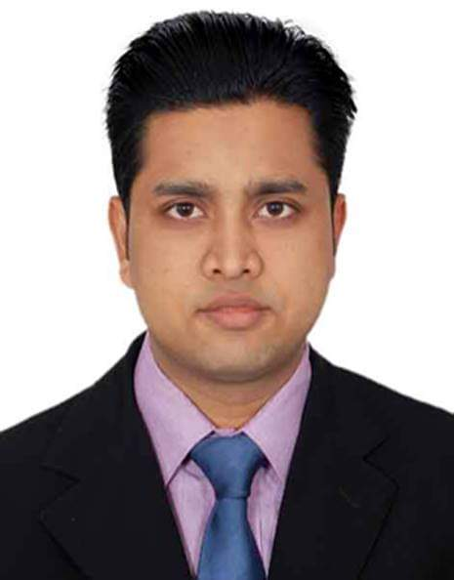
পরিচিতি
শিক্ষক পরিচিতি
পাঠ পরিচিতি
মোঃ শহীদুল ইসলাম
সহকারী শিক্ষক
৬৩ নং কালিয়াইশ সপ্রাবি
সাতকানিয়া, চট্টগ্রাম।
মোবাইলঃ ০১৮১৭৭৯৫০১৩
email: shahidbsk@gmail.com
শ্রেণিঃ চতুর্থ
বিষয়ঃ বাংলাদেশ ও বিশ্ব পরিচয়
অধ্যায়ঃ দশ
পাঠ শিরোনামঃ বঙ্গোপসাগর
পাঠ্যাংশঃ কক্সবাজার
সময়ঃ ৪৫ মিনিট

Slide 3
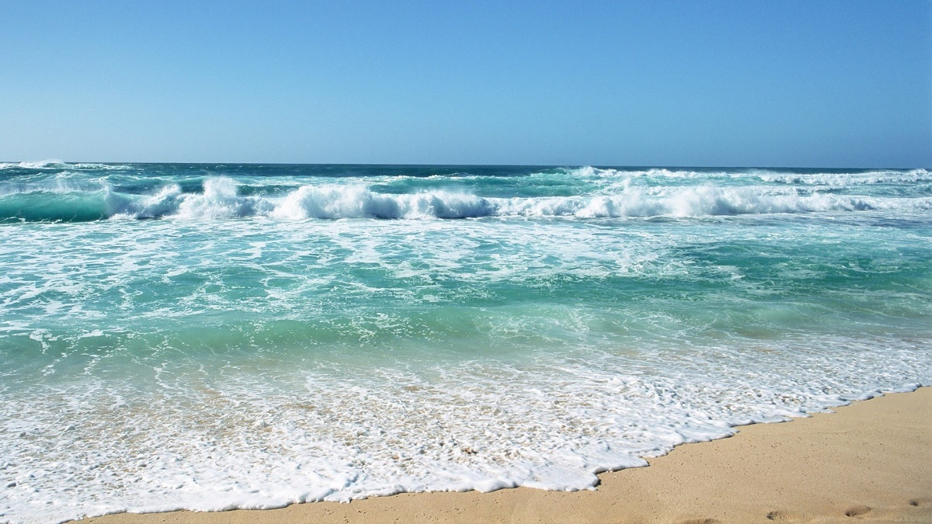
চলো আমরা সুন্দর একটা দৃশ্য দেখি
দৃশ্যটিতে কি দেখতে পাচ্ছ?
এটি হচ্ছে কক্সবাজার সমুদ্রসৈকত

Slide 4
পাঠ ঘোষণা
পাঠ শিরোনামঃআমাদের বাংলাদেশ
পাঠ্যাংশঃ কক্সবাজার সমুদ্রসৈকত
অধ্যায়ঃ ১০
পৃষ্ঠা নাম্বারঃ ৫৬

Slide 5
শিখনফল
১৫.২.৩ বাংলাদেশের প্রাকৃতিক সৌন্দর্যমন্ডিত কয়েকটি স্থানের বর্ণনা দিতে পারবে।

Slide 6
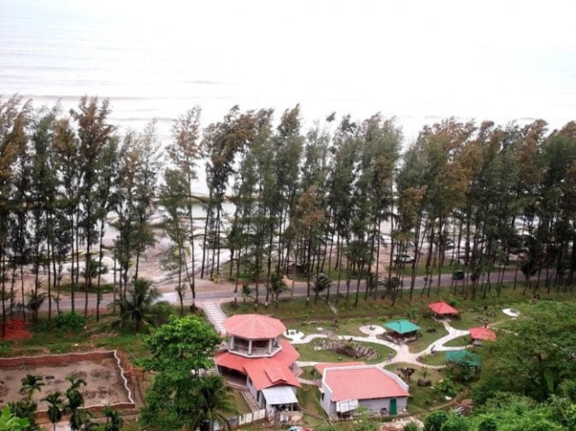
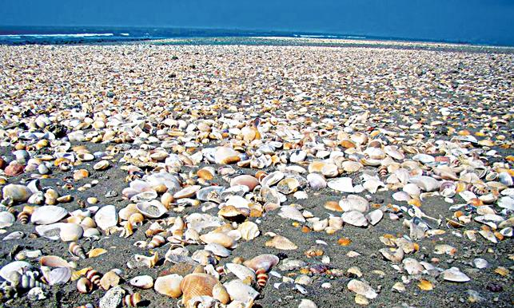
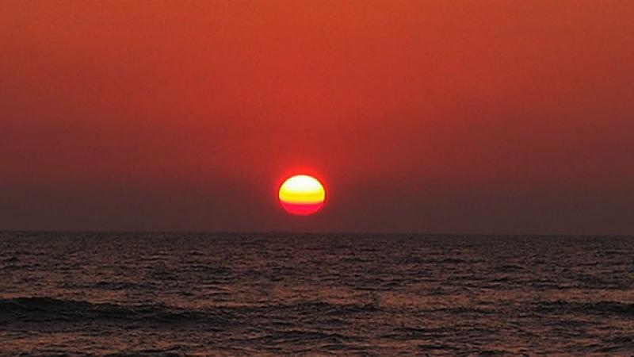
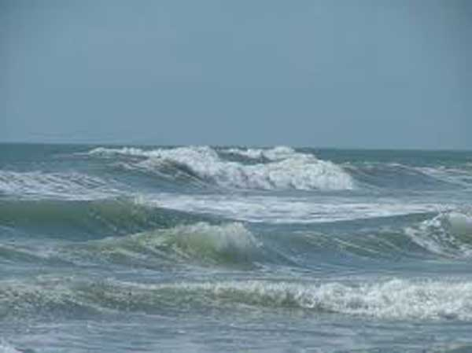
কক্সবাজার সমুদ্রসৈকত
ঝাউ বন
সূর্যাস্তের দৃশ্য
মৃত শামুক
সুউচ্চ ঢেউ

Slide 7
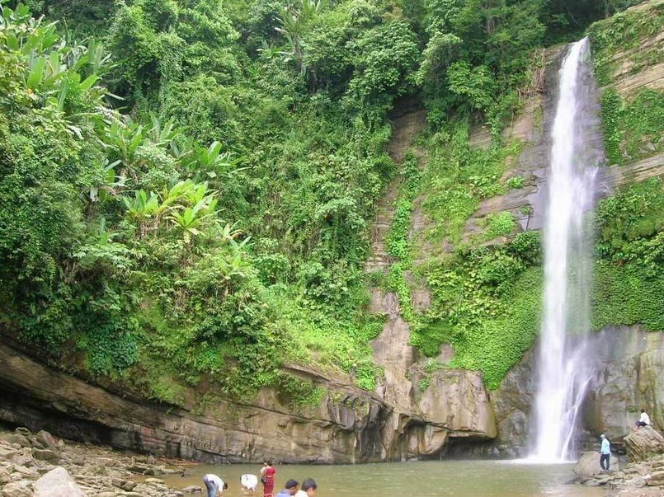
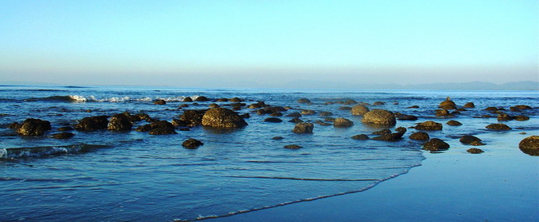
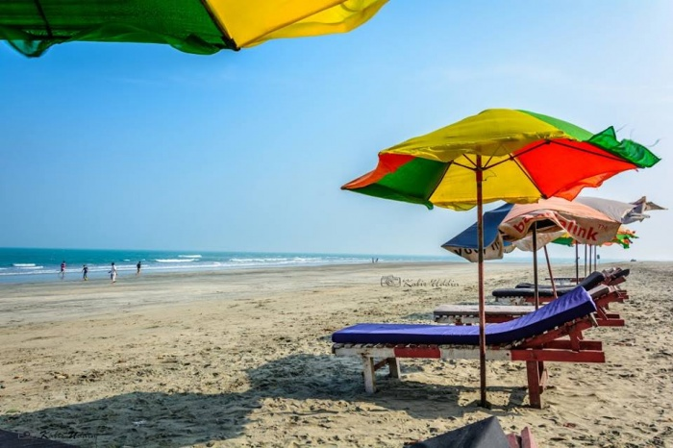
কক্সবাজারের আকর্ষণীয় স্থান
ছিমছড়ি
লাবনী বিচ
ইনানী বিচ

Slide 8
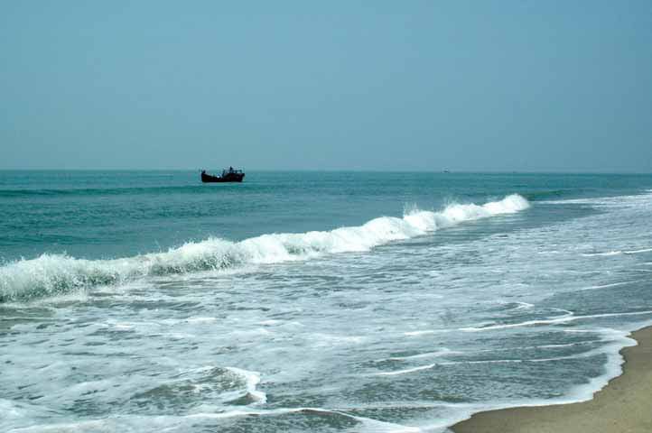
পৃথিবীর বৃহত্তম সমুদ্রসৈকত কোনটি?
কক্সবাজার

Slide 9
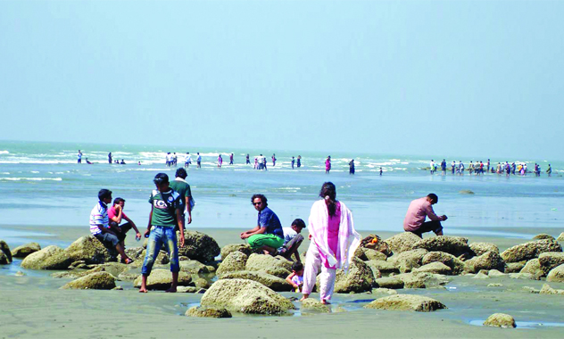
ইনানী বিচ কিসের জন্য বিখ্যাত?
সোনালী বালু ও পরিষ্কার পানি জন্য।
কক্সবাজার থেকে ইনানি কত কিঃমিঃ দক্ষিণে?
৩০ কিলোমিটার।

Slide 10
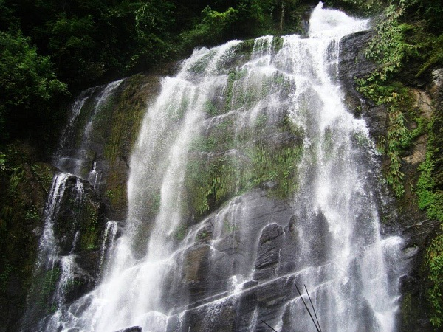
হিমছড়ি জলপ্রপাত দেখতে কেমন?
সবুজ পাহাড়ে ঘেরা
কক্সবাজার থেকে হিমছড়ির দূরত্ব কত?
১৮ কিলোমিটার

Slide 11
কক্সবাজারের প্রধান সমুদ্রসৈকত কোনটি?
লাবনী বিচ।

Slide 12
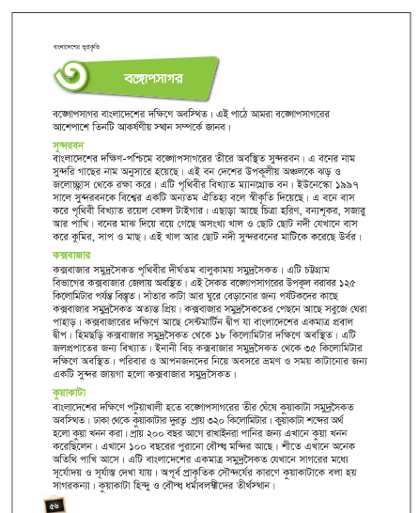
পাঠ্য বইয়ের সাথে সংযোগ
তোমার বইয়ের ১০ পৃষ্টা খোলো এবং পড়ি

Slide 13
দলীয় কাজ
লাল দল
সবুজ দল
কক্সবাজার সমুদ্রসৈকতের কিছু সুন্দর জায়গার নাম লিখ।
কক্সবাজার সমুদ্রসৈকতের প্রাকৃতিক সৌন্দর্য সম্পর্কে ৩ টি বাক্য লিখ।

Slide 14
মূল্যায়ন
প্রশ্নের উত্তর লিখঃ
১।সৈকতের সূর্যাস্তের দৃশ্য দেখতে কেমন?
২।বাংলাদেশের জনপ্রিয় পর্যটন কেন্দ্র কোনটি?

Slide 15
আজকের পাঠ থেকে যা শিখলাম
১।পৃথিবীর বৃহত্তম সমুদ্রসৈকত কক্সবাজার।
২।কক্সবাজারের আকর্ষণীয় স্থান হিমছড়ি,ইনানী বিচ,লাবনী বিচ সম্পর্কে ধারণা পেলাম।

Slide 16
পরিকল্পিত কাজ
কক্সবাজার সমুদ্রসৈকত সম্পর্কে ৫টি বাক্য লিখে নিয়ে আসবে।

Slide 17
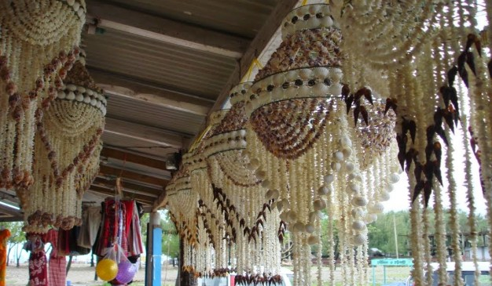
সবাইকে ধন্যবাদ।

